Slide 1
Staroslověnština první spisovný slovanský jazyk
Elena Krejčová

Slide 2
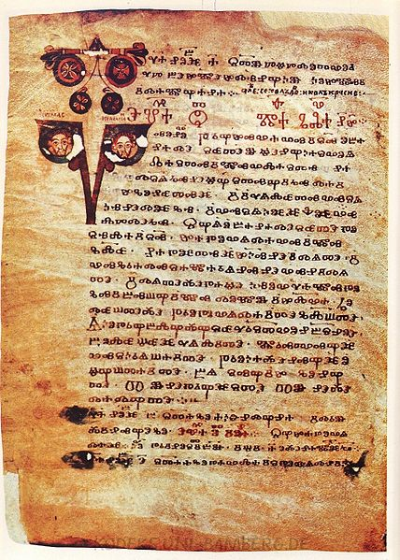

Slide 3
Vznik nejstaršího slovanského spisovného jazyka
Staroslověnština
nejstarší slovanský spisovný jazyk
do písemnictví byla uvedena jako nástroj misionářské, učitelské a církevně organizátorské činnosti Konstantina Filozofa, jeho bratra Metoděje a jejich literární družiny na Velké Moravě v druhé polovině 9. století (velkomoravský kníže Rastislav se obrátil na byzantského císaře Michaela II. s prosbou o učitele víry znalého slovanského jazyka a o organizátory církevních záležitostí)
staroslověnština a literatura jí psaná byly vytvořeny pro potřeby křesťanského náboženství
ve svých začátcích se formovaly jako jazyk a písemnictví církevní
Když se začala používat jako liturgický jazyk, znamenalo to pro ni získání obrovského významu a rozšíření jejího užití do literární a spisovné sféry.

Slide 4
Staroslověnština
„Staroslověnština je jazyk, kterým jsou psány slovanské písemné památky.“ Tyto památky vznikly v 10. a 11. století, hlavně se jedná o opisy starších předloh (obsahují většinou překlady řeckých nebo latinských náboženských textů).
sehrála ve slovanském světě tak významnou úlohu jako latina ve světě západním.
užívání staroslověnštiny pomohlo Slovanům urychlit přijetí a rozšíření křesťanství, zpřístupnit byzantskou kulturu a dalo jim možnost tvořit vlastní písemnictví. Také jim umožnilo vytvořit a udržet vědomí slovanské pospolitosti.
měla ohromný význam pro vznik a vývoj spisovných jazyků a vlastní literatury různých slovanských národů.

Slide 5
VELKOMORAVSKÁ MISE a VZNIK NEJSTARŠÍHO SLOVANSKÉHO SPISOVNÉHO JAZYKA
Cyrilometodějská misie na Velké Moravě je neoddělitelně spojena s vytvořením slovanské abecedy a literatury a se zavedením slovanského jazyka do liturgie.
velkomoravský kníže Rastislav se roku 862 obrátil na byzantského císaře Michaela III. s prosbou o učitele víry znalé slovanského jazyka a organizátory církevních záležitostí.
Z pověření byzantského císaře se moravské misie ujali dva bratři, Konstantin a Metoděj. Pro splnění úkolu, který je čekal, to byli lidé výborně připravení.
Konstantin byl učenec, jeden z nejvzdělanějších lidí své doby, sečtělý v soudobé literární produkci filosofické i teologické, znalec cizích jazyků a mimořádný talent filologický. Po studiích v Soluni a v Cařihradě působil zprvu jako bibliotekář při cařihradském velechrámu a později jako učitel filosofie na cařihradské vysoké škole, proto bývá v starých památkách označován zpravidla jako „Filosof“.

Slide 6
Bratři Konstantin Cyril a Metoděj
Metoděj byl zase nadán vynikajícími schopnostmi organizačními a administrativně správními, což osvědčil už dříve v diplomatických službách u byzantského císaře jako místodržící byzantské provincie obývané Slovany, patrně archontie Strumské (v jihozápadní části dnešního Bulharska).
Oba bratři byli rodilí Řekové, ale protože pocházeli ze Soluně, města se silným slovanským zázemím, vyrůstali v dvojjazyčném prostředí a už od malička znali slovanskou řeč svého rodného města a jeho venkovského okolí jako svůj druhý jazyk mateřský.
Jestliže byzantský císař Michael III. vybral pro misii na Velkou Moravu právě tyto dva učence dobře znalé slovanského jazyka, lze oprávněně předpokládat, že v textu žádosti o vyslání biskupa učitele Rastislav takový požadavek uvedl.
Staroslověnský Život sv. Konstantina-Cyrila (kap. XV) uvádí dobu působení misie na Velké Moravě 40 měsíců, podle Života sv. Metoděje (kap. V) oba bratři odešli do Říma po uplynutí 3 let.
Podle slov starého pramene o té době, Života Konstantinova, sestavil Konstantin ihned písmo a napsal jím ještě v Cařihradě překlad evangeliáře do slovanského jazyka.
Spolu s Metodějem a dalšími pomocníky a spolupracovníky pak odcestoval na Velkou Moravu. Dorazili tam roku 863 a okamžitě začali vyučovat žáky shromážděné Rastislavem a překládat další potřebné texty. Po 40 měsících působení na Moravě se oba bratři vydali i s učedníky na cestu do Říma. Cestou se zastavili na nějakou dobu na Blatenském jezeře (Balatonu) u panonského knížete Kocela (syna Pribinova), který si je velmi oblíbil a rovněž jim dal do učení větší množství žáků.

Slide 7
Bratři Konstantin Cyril a Metoděj
Konstantin a Metoděj i s družinou byli – po zastávce v Benátkách – skvěle v Římě přijati, papež Hadrián II. schválil slovanské církevní knihy a vysvětil jejich učedníky na kněze. Konstantin se však ze zdravotních důvodů nemohl už vrátit na Velkou Moravu, vstoupil v Římě do kláštera, kde přijal jméno Cyril, a zakrátko (v roce 869) tam zemřel.
Metoděj se zatím vydal na zpáteční cestu ke Kocelovi, ale brzy se vrátil opět do Říma a přijal tam funkci biskupa a nato arcibiskupa moravského a panonského. Svého úřadu se však ujmout nemohl: Metodějova arcidiecéze ležela ve sféře zájmů bavorských biskupů a ti (jmenovitě salcburský arcibiskup Adalwin, frisinský biskup Anno a pasovský biskup Hermanrich) ho zajali a po dva a půl roku věznili. Na Moravě, kde se mezitím zmocnil vlády kníže Svatopluk, začal Metoděj znovu působit až po svém propuštění z vězení roku 873. Podnikl pak ještě jednu cestu do Říma a do Cařihradu; zemřel na Moravě roku 885.

Slide 8
Bratři Konstantin Cyril a Metoděj
Metodějova smrt znamenala pro slovanský liturgický jazyk na Moravě pohromu. Neobvyklý souhlas papežské kurie s užíváním jiného jazyka v liturgii než latinského (a řeckého) byl vázán podmínkou číst při mši evangelia nejprve latinsky a pak slovansky a ovšem i zachovat a pěstovat vedle staroslověnštiny jako liturgický jazyk i latinu.
Paralelní existence slovanského a latinského liturgického jazyka se ke konci Metodějova života odrazila i v organizaci církevního života na Velké Moravě. Metodějovi jako arcibiskupu moravsko-panonskému podléhali jednak „slovanský“ biskup Gorazd, jednak „latinský“ biskup Viching se sídlem v Nitře. Mezi slovanskou a latinskou složkou velkomoravského kněžstva panovalo však napětí.
Boj o nadvládu, který tu byl veden, vyvrcholil po Metodějově smrti potřením strany slovanské: nový papež Štěpán V. jmenoval Metodějovým nástupcem Vichinga (místo designovaného Gorazda) a zapověděl slovanskou bohoslužbu;
Metodějovi žáci byli násilně vypuzeni z Velké Moravy – vyhnáni nebo zajati a prodáni do otroctví.
Staroslověnská literatura byla tak na Velké Moravě ve svém rozkvětu, dosud tak skvělém, zcela podlomena, byla vypuzena z oficiálního užívání a dožívala nanejvýš v některých odlehlejších koutech Velkomoravské říše.

Slide 9
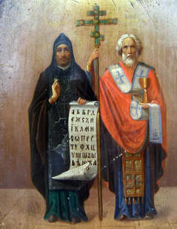
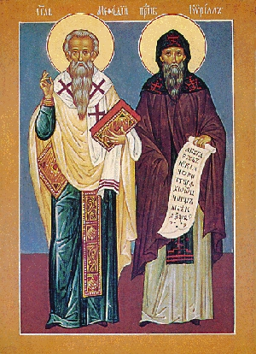
Bratři sv. Konstantin-Cyril a sv. Metoděj

Slide 10
Žáci Konstantina-Cyrila a Metoděje
Po Metodějově smrti pak jeho vypuzení žáci a spolupracovníci přinesli s sebou všude spisy vzniklé na Moravě, znalost spisovného jazyka i schopnost slovesné tvorby.
Hlavní proud exulantů z Velké Moravy našel útočiště v Bulharsku, kde pěstováním písemnictví proslula zejména dvě střediska, sídelní město Preslav na severovýchodě a Ochrid na jihozápadě země.
Skvělý rozmach písemnictví koncem 9. století a v první polovině 10. století, pro nějž se toto období označuje jako „zlatý věk bulharské literatury“, byl však podstatně utlumen ztrátou politické samostatnosti Bulharska konc. 10. a zač. 11. století.

Slide 11
Žáci Konstantina-Cyrila a Metoděje
Je dále pravděpodobné, že část Metodějových žáků našla útočiště na jihu v Chorvatsku a část že jich možná zůstala v odlehlých končinách samoté Velké Moravy, ve středním Podunají a v karpatské kotlině, ale nepochybné důkazy o tom nejsou.
A stejně scházejí i přímé zprávy o tom, že by se byli slovanští mniši uchýlili z Velké Moravy na území Čech. Ale nepřímých svědectví se slavistice podařilo vystopovat a shromáždit tolik, že dnes už lze odůvodněně předpokládat, že staroslověnština byla v přemyslovském státě ještě po dvě století více než rovnocenným partnerem latině.
V 11. století byl dokonce pro vzdělávání literatury v tomto jazyce zřízen zvláštní církevní ústav – Sázavský klášter. Teprve na samém konci 11. století (1097) byla v Čechách staroslověnština zakázána, stsl. písemnictví potlačeno a knihy zničeny.

Slide 12
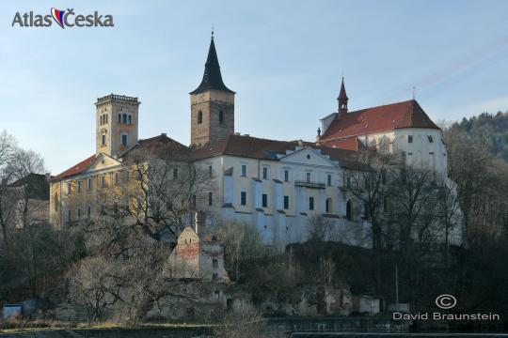
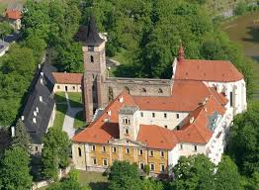
Sázavský klášter

Slide 13
Z obou aktivních ohnisek – Čech na západě a Bulharska na jihovýchodě – se slovanská písemná vzdělanost rozšířila rychle i k ostatním Slovanům
Z Bulharska – na severovýchod – přes dnešní Rumunsko – na Rus
Z Bulharska – na severozápad – přes Srbsko – do Bosny
        - na severozápad – do Chorvatska
Čechy – na jih – do Chorvatska
Čechy – na východ – přes Uhry a jižní Polsko – do kyjevského státu

Slide 14
Význam staroslověnštiny
během dvou-tří století se knižní vzdělanost rozšířila ke všem slovanským národům.
Staroslověnština, vytvořená původně jako nástroj písemnictví určeného moravským Slovanům, se stala takřka obecně slovanským jazykem (díky živým stykům a vzájemné výměně kulturních hodnot)
Staroslověnština – třetí velký mezinárodní jazyk v dějinách evropské středověké vzdělanosti (vedle latiny a řečtiny)

Slide 15
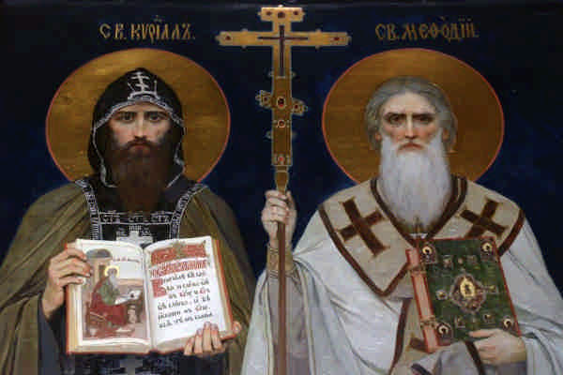
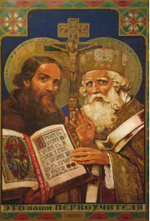
„Kdyby byly brány v úvahu jen její politické dějiny, zůstala by Velká Morava pouze drobnou historickou epizodou na východním pomezí franské říše, která by v historických příručkách byla maximálně zmíněna jednou či dvěma větami. Co z ní učinilo tak výrazný a nepominutelný historický fenomén, byla činnost a kulturní dílo cyrilometodějské misie, které mělo tak dalekosáhlý význam pro kulturní – a namnoze i politický – vývoj velké části slovanského světa na dlouhá staletí.” (V. Vavřínek, 2001)

Slide 16
Staroslověnské písmo
Už v 10. století existovalo dvojí slovanské písmo, byla to hlaholice a cyrilice.
Původním slovanským písmem byla hlaholice a jejím tvůrcem byl Konstantin. „Obě staré slovanské abecedy se od sebe značně liší již vnějším rázem. Zatímco cyrilice je v podstatě velké řecké písmo doplněné několika literami pro potřeby slovanské, je hlaholice písmo celkem docela zvláštní, které připomíná jen vzdáleně několika literami malou řeckou abecedu, obsahuje několik prvků abeced východních (hlavně abecedy hebrejské) a celkovým rázem tvoří obdobu k některým východním abecedám (např. ke koptské).“ Avšak i hlaholice navazuje na řeckou grafickou soustavu.
Rozdíl v obou staroslověnských abecedách je patrný i co se týče číselných hodnot. Cyrilská písmena zachovávají číselnou hodnotu podle abecedy řecké. Hlaholice dává číselnou platnost i písmenům označujícím speciálně slovanské hlásky.
Počátky cyrilice se datují do konce 9. století. Používala se nejdříve v Bulharsku. Cyrilice se užívala vedle hlaholice pro speciální účely. Jelikož byla hranatá, hodila se více jako písmo nápisové a také byla praktičtější tam, kde se vedle staroslověnštiny používala řečtina.
Co vedlo Konstantina k tomu, aby vytvořil novou abecedu, není známo, ale předpokládá se, že důvodem byl fakt, že ani řecká ani latinská abeceda neměly dostatečný počet znaků zachycující specifické slovanské fonémy.

Slide 17
„PÍSMO KONSTANTINOVI ZJEVIL BŮH“
Císař [Michael] svolal sněm, pozval Konstantina Filozofa a dal mu vyslechnout tu řeč [moravských vyslanců]. I pravil: „Vím, Filozofe, že je to pro tebe obtížné, ale je ti třeba tam jít, neboť tuto záležitost nemůže vyřídit nikdo jiný než ty“. Filozof odpověděl: „Ačkoliv jsem tělesně unaven a chorý, rád tam půjdu, mají-li pro svůj jazyk písmena“. I řekl mu císař: „Děd můj i otec můj a mnozí jiní je hledali, ale nenašli. Jak to mohu nalézt já?“ Filozof odpověděl: „Kdo může psát řeč na vodu? Mám si získat jméno heretika?“ Odpověděl mu opět císař a Barda, jeho ujec: „Kdybys chtěl, může ti je vyjevit Bůh. Ten dává všem, kteří [o něco] prosí bez pochybování, a otevírá tlukoucím.“
Odešel tedy Filozof a podle dávného obyčeje se oddal s jinými pomocníky modlitbě. Brzy mu [je] zjevil Bůh, který slyší modlitby svých služebníků. A tehdy sestavil písmena a počal psát slova evangelia: Na počátku bylo slovo a slovo bylo u Boha i Bůh byl slovo a tak dále...
Život Konstantina Filozofa, kap. XIV.

Slide 18
„PÍSMO KONSTANTINOVI ZJEVIL BŮH“
Tehdy císař Michael řekl Filozofu Konstantinovi: „Slyšíš-li, Filozofe, tuto řeč [moravských vyslanců]? Kromě tebe to nemůže vykonat nikdo jiný. Zde pro tebe mnoho darů. Vezmi svého bratra, opata Metoděje, a jdi. Neboť jste Soluňané a všichni Soluňané hovoří čistě slovansky“. Tu se podle slov apoštola Petra, který pravil: „Boha se bojte, císaře ctěte,“ neodvážili odříci ani Bohu, ani císaři.
Když vyslechli [tu] velkou řeč, oddali se modlitbě i s dalšími, kteří byli téhož smýšlení jako oni. A tu Bůh zjevil Filozofovi slovanské knihy. A když hned sestrojil písmena a sestavil text, vydal se na cestu...
Život Metoděje, arcibiskupa moravského, kap. V.

Slide 19
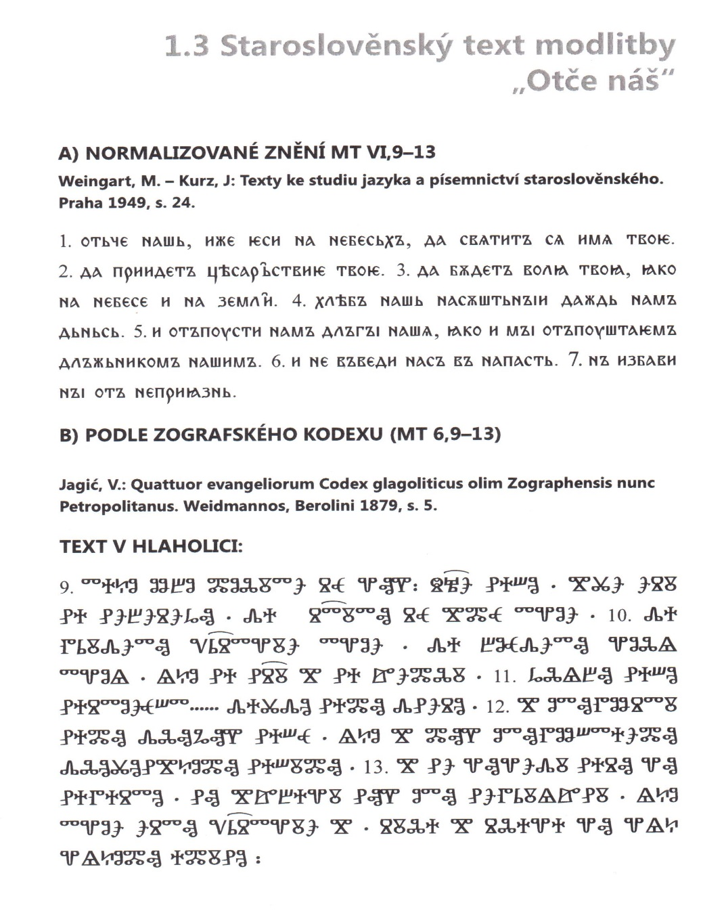

Slide 20
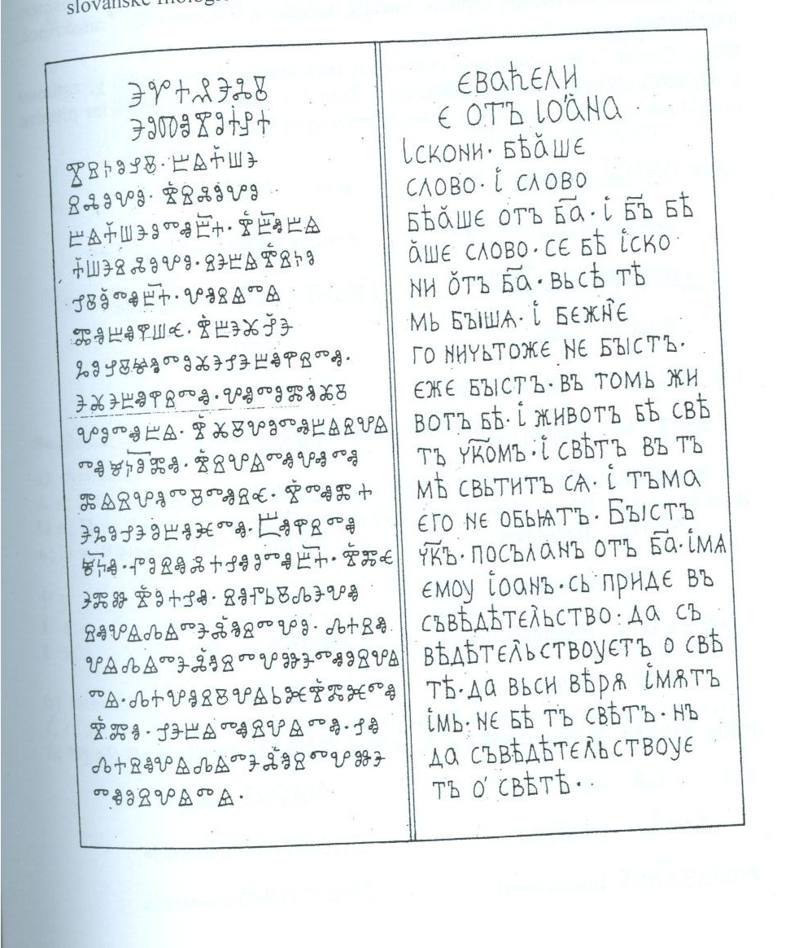

Slide 21
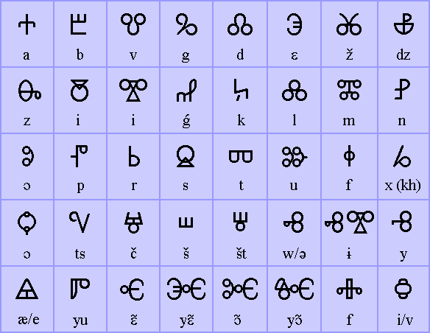

Slide 22
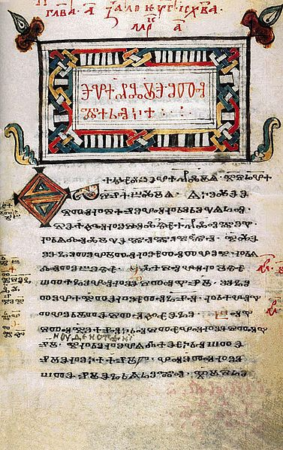
Stránka z kodexu Zografského, psaného na přelomu 10. a 11. století v klášteře na Svaté hoře (Athos)

Slide 23
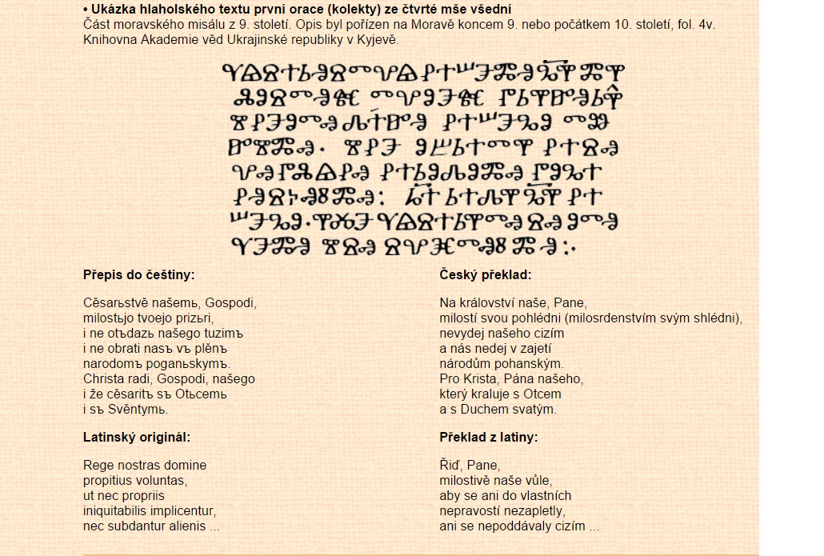
www. moraviamagna.cz

Slide 24
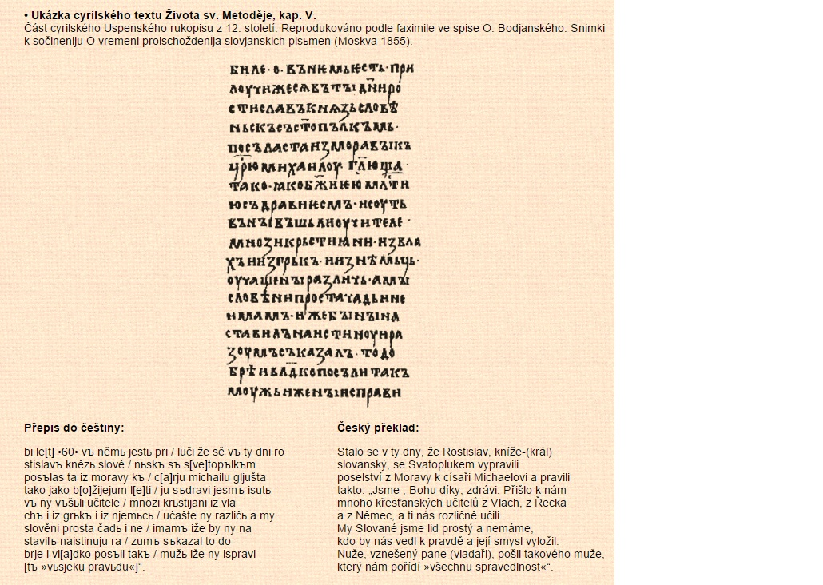
www. moraviamagna.cz

Slide 25
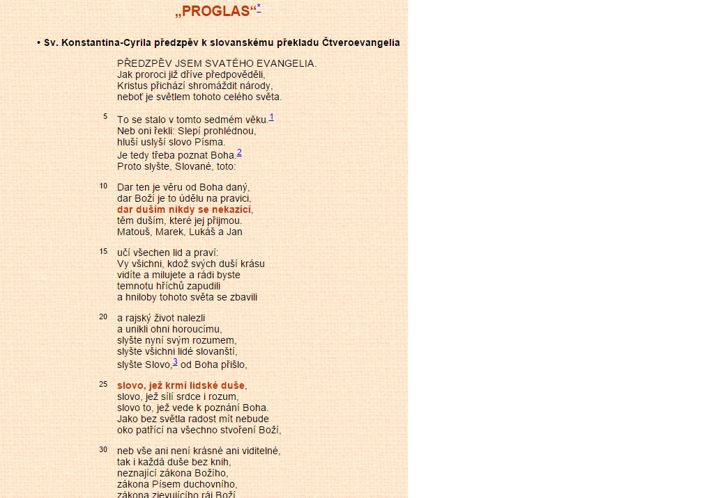
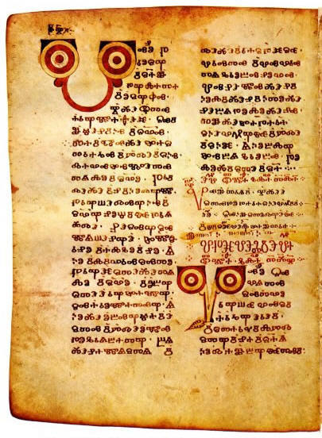

Slide 26
Literatura
BARTŮNĚK, Václav. Soluňští bratři: 1100 let od příchodu sv. Cyrila a Metoděje na Moravu. 2. vyd. Praha: Česká katolická charita, 1963.
BAUER, Alois. Čeština na dlani: přehled světové a české literatury : český jazyk. 1. vyd. Olomouc: Rubico, 2000.
DAVIDOVÁ, D. Základy slovanské filologie a staroslověnštiny. Ostrava: Pedagogická fakulta v Ostravě, 1978.
HORA, Petr. Toulky českou minulostí. První díl. Praha: ROH, 1985.
HORÁLEK, K. – KURZ, J. – DOSTÁL, A. Základy staroslověnštiny. Praha: Státní pedagogické nakladatelství, 1961.
KOUBA, Miroslav: Cyrilometodějský kult v historické paměti bulharsko-makedonského obrození. // Slavica litteraria. 2014, vol. 17, iss. 1.

Slide 27
Literatura
GALUŠKA, Luděk. Velká Morava. 1. vyd. Brno: Moravské zemské muzeum, 1991.
GALUŠKA, Luděk a VAŠKOVÝCH, Miroslav. Křesťanství na Velké Moravě a byzantská misie: pravdivý příběh byzantských věrozvěstů Konstantina a Metoděje. Uherské Hradiště: Slovácké muzeum, 2013.
GRIVEC, Franc a JEMELKA, František. Slovanští apoštolé sv. Cyril a Metoděj. Olomouc: Apoštolát, 1927.
HAVLÍK, Lubomír Emil. Kronika o Velké Moravě. 1. vyd. Brno: Blok, 1987.
KOLÁR, Jaroslav. Středověké legendy o českých světcích. Praha: Nakladatelství Lidové noviny, 1998.

Slide 28
Literatura
VAŠICA, Josef. Literární památky epochy Velkomoravské 863–885. Praha: Lidová demokracie, 1966.
VAVŘÍNEK, Vladimír: Velká Morava mezi Byzancí a latinským Západem. Velká Morava mezi Východem a Západem. // Sborník příspěvků z mezinárodní vědecké konference, Uherské Hradiště, Staré Město 28. 9. - 1. 10. 1999, ed. Luděk Galuška, Pavel Kouřil, Zdeněk Měřínský. Brno: AÚ AV ČR, 2001, s. 413-419.
VEČERKA, Radoslav. Staroslověnština: vysokoškolská učebnice pro studenty pedagogických a filozofických fakult. 1.vyd. Praha: SPN, 1984.
VEČERKA, Radoslav. Slovanské počátky české knižní vzdělanosti. Praha: SPN, 1963.
VEČERKA, Radoslav. Základy slovanské filologie a staroslověnštiny. Brno: FF MU, 2002.

Slide 29
